Slide 1
一個求復興的禱告
以西結書37.1-14
2019/10/13. CBCM
張麟至牧師

Slide 2
神家復興美景
神的榮耀離去
以色列神的榮耀本在基路伯上﹐現今從那裡升到殿的門檻。(結9.3a) 耶和華的榮耀從基路伯那裡上升﹐停在門檻以上。(結10.4a)
基路伯升上去了。(結10.15a)
10.18耶和華的榮耀從殿的門檻那裡出去﹐停在基路伯以上。10.19…都停在耶和華殿的東門口。(結10.18-19)
耶和華的榮耀從城中上升﹐停在城東的那座山上。(結11.23)
我所見的異象就離我上升去了。(結11.24b)

Slide 3
§神要興起牧君
第34章是分水嶺﹐神應許興起牧君
第36章是重生篇﹗＝神家復興的基礎
第37章是復興篇
37.1-14→神吩咐我們為復興禱告
十分獨特禱告﹐求神復興神家的禱告

Slide 4
§神家終必復興
第37章枯骨復生異象﹐不是講身體復活﹐不是講屬靈重生﹐不是講以色列國的復起﹐而是講以色列家屬靈的復甦﹑即教會的復興。
37.15-28是神家合一的榮景
第38-39章﹐教會站起抵擋仇敵…
異象三階段﹕神家的復興﹑合一﹑得勝

Slide 5
37.1-14呈現交錯式的排列﹕
A. 先知被神的靈安置在平原(37.1-2)
B. 兩度預言使復興來臨(37.3-6/7-8, 9/10)
C. 這些骸骨的意思(37.11a)
C’. 這些骸骨的哀歌(37.11b)
B’. 兩度解釋復興的來臨(37.12-13)
A’. 神家被神的靈安置在美地(37.14)

Slide 6
§神的榮耀歸來
第40-48章＝聖城新耶路撒冷的異象﹐神的榮耀回到祂的百姓的當中﹕
43.1以後﹐他帶我到一座門﹐就是朝東的門。43.2以色列神的榮光從東而來。祂的聲音如同多水的聲音﹔地就因祂的榮耀發光。43.3其狀如從前…我在迦巴魯河邊所見的異象﹐我就俯伏在地。43.4耶和華的榮光從朝東的門照入殿中。43.5靈將我舉起﹐帶入內院﹐不料﹐耶和華的榮光充滿了殿。
→第37章的關鍵性//主禱文的前三項

Slide 7
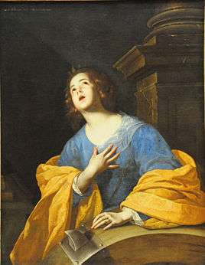
平原震撼教育(37.1-2, 11, 3)
神的手降在我身上
這是神超然的介入
37.1-10＝異象
37.11-14＝詮釋

Slide 8
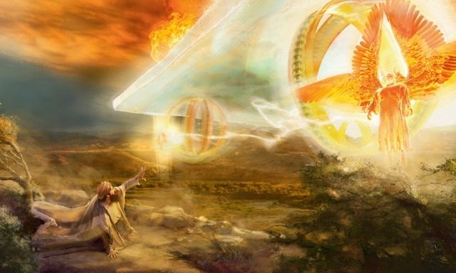
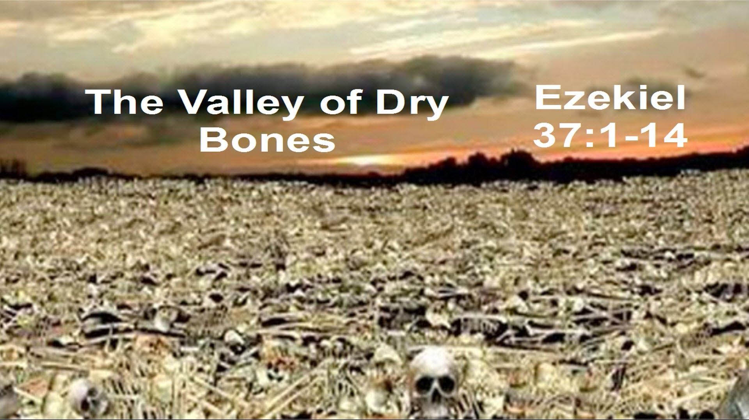
先知在同一平原看見極其反差的兩個異象！

Slide 9
§看明今日光景(37.1-2)
這幅荒涼景象和這些骸骨象徵何意﹖
主在37.11啟示了它的意義﹕
人子啊﹐這些骸骨就是以色列全家。他們說﹕「我們的骨頭枯乾了﹐我們的指望失去了﹐我們滅絕淨盡了。」
枯乾…絕望…滅盡

Slide 10
§聆聽神家哀歌(37.11)
諾曼第登陸70週年…七七抗日80週年
我們的父輩是生於戰患﹐長於戰患
我們亟需憂患意識…
結37.2兩次用 מְאד來形容神家破敗﹕
「骸骨甚多﹐而且極其枯乾。」
37.11b是哀歌
三個強烈的字眼刻劃教會荒涼的實情﹗
她已落在恩約的咒詛之下(申28﹐詩88)

Slide 11
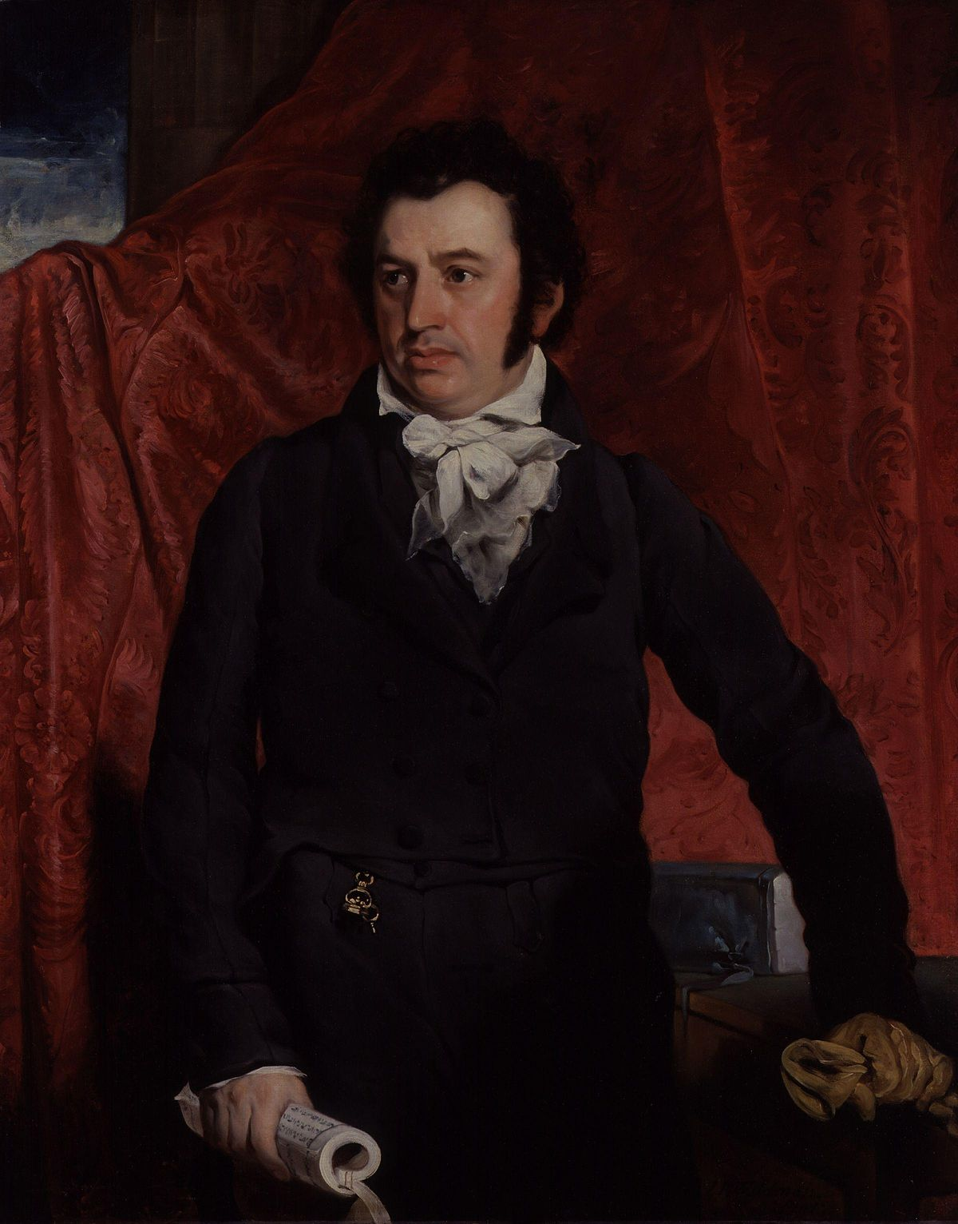
§神向我們挑戰(37.3)
「人子啊﹐這些骸骨能復活嗎？」(37.3a)
1807/5/12那天﹐赴華宣教士馬禮遜(Robert Morrison)對Trident船長的回話﹕「我不能﹐但神能。」

Slide 12
聖道神風共鳴(37.4-6, 9, 12-14)
4-8節是神要他對骸骨發預言
9-10節是神要他對「風」發預言
祂對我說(37.3, 4, 9, 11)有四次
發/說預言(37.4, 7, 9, 10, 12) 五次
靈/氣息/風/方(37.1, 5, 6, 8, 9x3, 10, 14)有九次之多﹐意思看上下文
復活/活(חָיַה, 37.3, 5, 6, 9, 10, 14)有六次

Slide 13
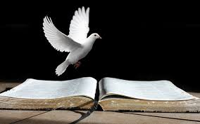
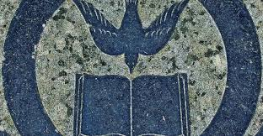
聖道與聖靈是共軛工作﹐
缺一不可

Slide 14
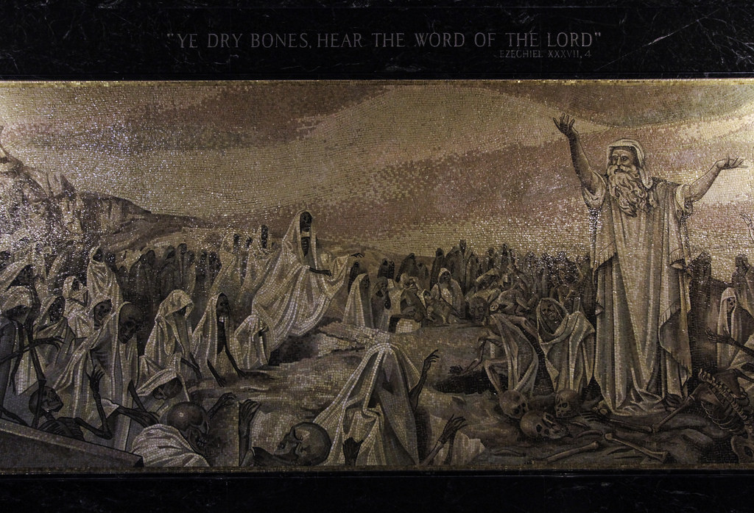
§對枯骨說預言(37.4-6, 12-13)

Slide 15
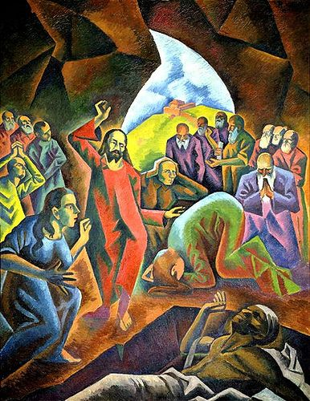
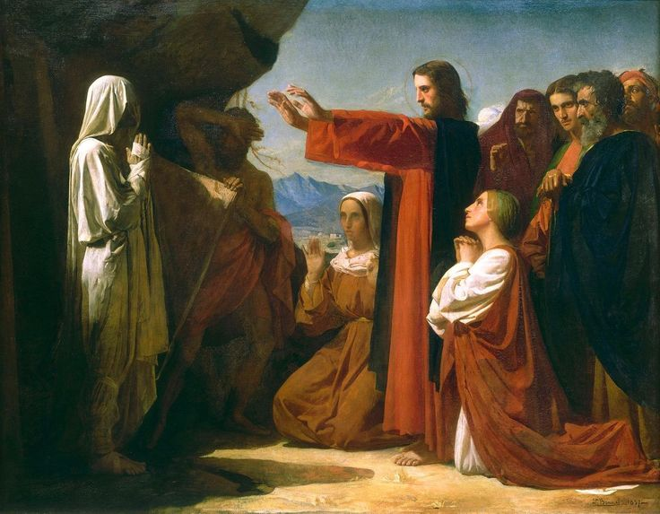
約5.25﹐死人要聽見神兒子的聲音﹔聽見的人就要活了。
拉撒路聽見主呼召﹐就從死裏復活！

Slide 16
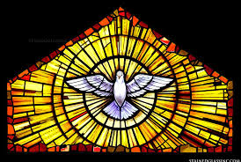
§懇求靈風吹來(37.9, 14)
風/氣息就是神的靈
「氣息啊﹐要從四方而來﹐吹在這些被殺的人身上﹐使他們活了」(9b)﹐是求復興的禱告→神太迫切了﹐要我們向靈呼求

Slide 17
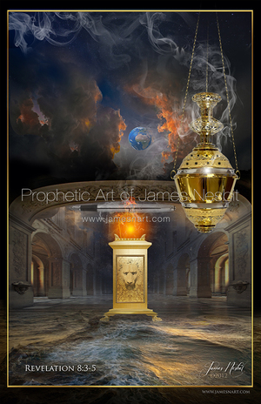
專心以祈禱﹑傳道為事(徒6.4)
祈禱是為了叫神的道傳開(西4.3﹐帖前1.8)
神不願有一人沉淪﹐乃願人人都悔改。(彼後3.9c)
馬可樓的禱告(徒1.14)
金香爐的禱告(啟8.3-5)
「在聖靈裏禱告」(猶1.20b)

Slide 18
遵命出埃及記(37.7-8, 10)
結37.7-8節是行動與其結果。
如何翻轉整個局面呢﹖
祕訣在第七節和第十節的「遵命」。
第七節是遵命說預言﹐即勇敢地傳揚神大能的福音﹔
第十節是遵命向聖靈發預言﹐即熱切地求靈風吹來。

Slide 19
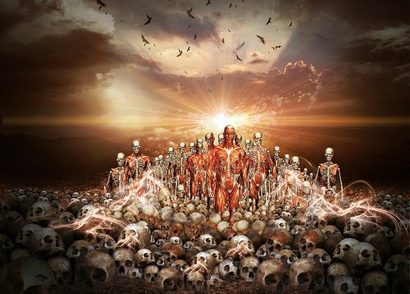
不料…
結37.7-8﹕不料﹐有響聲﹐有地震﹔骨與骨互相聯絡…見骸骨上有筋﹐也長了肉﹐又有皮遮蔽其上﹐只是還沒有氣息。

Slide 20
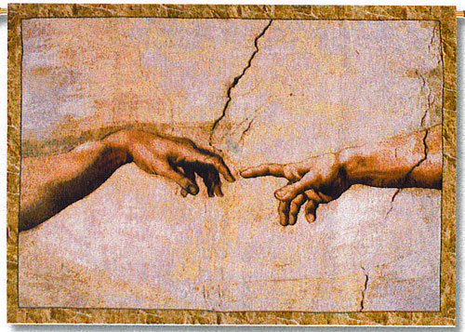
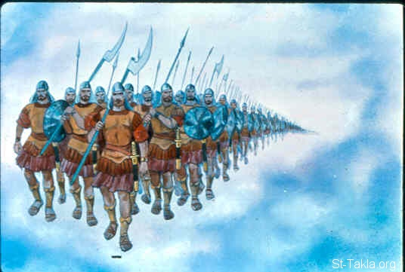
氣息啊﹐要從四方而來﹐吹在這些被殺的人身上﹐使他們活了。(37.9)

Slide 21
「活/復活」在本段用了六次(3, 5, 6, 9, 10, 14)﹐說到枯骨的復活或活過來
這就是復興﹐是神迫切要做的事
第12節是回應第11b節：
看哪﹗我的民哪﹐我必開你們的墳墓﹐
使你們從墳墓中出來﹐
領你們進入以色列地。
新出埃及記

Slide 22
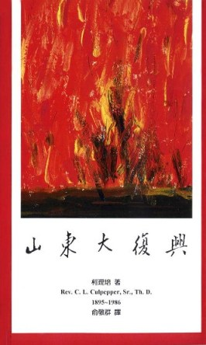
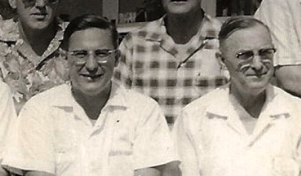
憶山東大復興
1927~1937年間中國教會大復興以山東為最
這歷史是今日的推力
柯理培教士(Charles L. Culpepper Sr., 1895~1986)

Slide 23
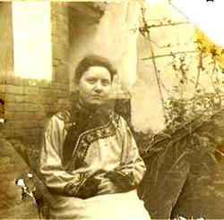
孟慕真教士(Miss Marie Monsen, 1878~1962)
這些復興中的領袖都是「遵命」說預言及向聖靈發預言的人(參結37.7, 10)

